Slide 1

상권더하기
골목연구소
상세기획서 작성항목을 준수하여 PPT로 작성합니다.
PPT디자인, 폰트 등은 자유롭게 구성합니다. *별도의 폰트 사용시 [파일에 글꼴 포함]으로 저장하여 제출.
①상세기획서(PPT) 제출
- 페이지 분량 : 10~30페이지 내외
- 공정한 심사를 위해 상세기획서(PPT) 내에 개인정보 기재를 금지 합니다.(팀이름만 기재(개인은 성명 작성))

Slide 2
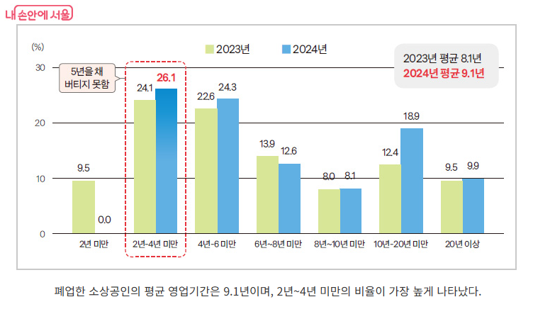
문제 인식
-서울시 소상공인 창업 후 5년 내 폐업률 약 60%에 달하며 골목상권 쇠퇴가 가속화되고 있음 (실제 기사자료 1개, 폐업률〮쇠퇴율 수치가 담긴 도표 넣기)
서울시 소상공인 사업체 운영에 따른 애로사항 (1~5순위),*출처: 2025 서울시 소상공인 생활백서
1위
상권 쇠퇴
31.5%
1위
2위
원재료·재료매입비
21.1%
상권 쇠퇴
3위
동일업종 경쟁 심화
15.2%
31.5%
4위
보증금·월세
11.1%
부채상환
9.3%
5위
기타
11.8%
기타
폐업의 주된 원인은 지역마다 다르지만 평균적으로 상권 쇠퇴가 주 원인
폐업을 고려하는 소상공인 비율이 매년 증가(22년 14.4% → 24년 20.2%)
특히 이러한 비율에서 2~4년 미만이 제일 많으며 5년 내 폐업을 하는 소상공인이 많음
양쪽 통계자료 모두 아래 링크에서
창업준비 1년하고 1억 투자…소상공인 실태 분석 '백서' 발간 | 서울시 - 내 손안에 서울

Slide 3
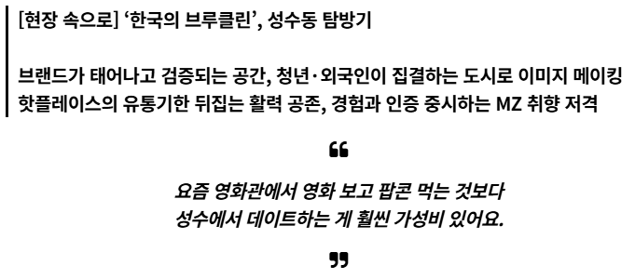
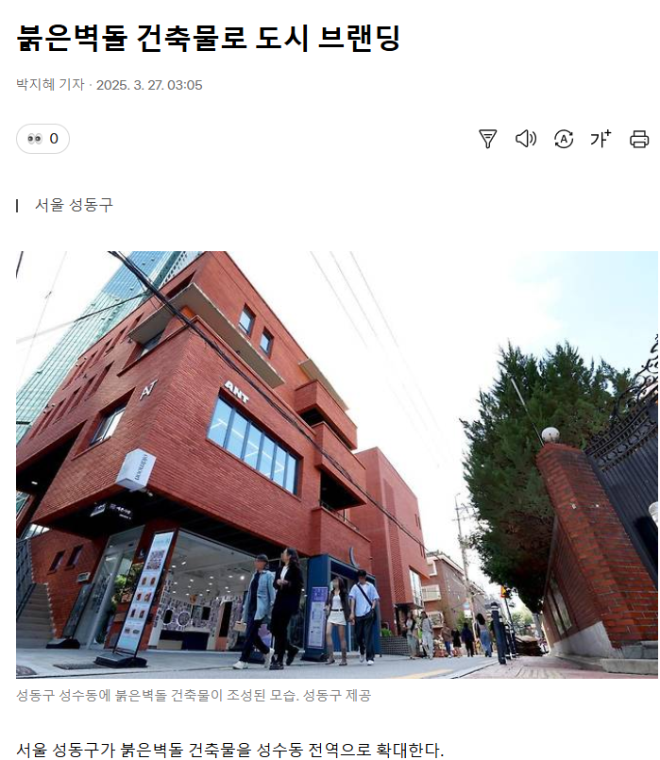
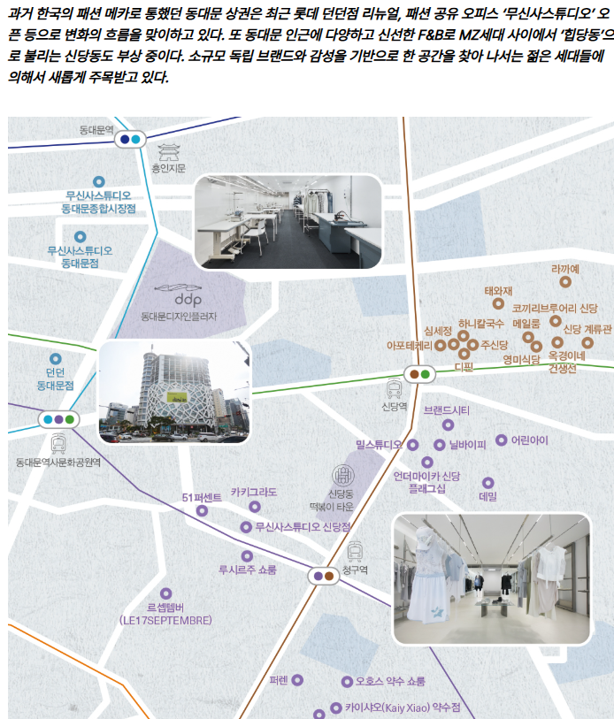
5장
문제 인식
그러나 계속 활성화 되는 상권이 존재함. 유동인구 많은 상권의 특징은 개별 가게가 잘된 것이 아닌 상권 전체가 하나의 정체성과 브랜드로 움직임 (유동인구 많은 상권 특징 ex) 신당동(힙당동), 성수동: 개별 가게가 아닌 성수동이라는 브랜드 자체가 소비 이유)
폐업율이 년마다 점점 증가하는 상황에서도 계속 유지되어 영업이익을 회복하는 상권들이 존재함
“전통적인 상권에 대한 정의는 도보로 이동할 수 있는 거리였지만, 최근 상권의 경계가 희미해지고 있다“ 뒷받침 자료
국내 사례 — '메가 홍대' 상권
홍대입구역 일대에 머물렀던 홍대 상권이, 합정·상수 / 연남동 / 경의선 책거리 까지 4개 인접 상권을 아우르는 광역 상권으로 확장.
링크 : https://magazine.hankyung.com/money/article/202401182631c
해외 사례 — Greater Shibuya 2.0 (도쿄)
도큐 그룹이 시부야역을 중심으로 반경 2.5km를 "Greater Shibuya"로 공식 정의하고, 하라주쿠 · 오모테산도 · 다이칸야마 · 에비스 까지 광역 상권 단위로 통합 개발.
링크 1 : https://www.tokyu-land.co.jp/english/urban/area/shibuya.html
링크 2 : https://www.tokyu.co.jp/global/e-book/ebtkk/#page=21
성수동 자료 링크
https://www.m-joongang.com/news/articleView.html?idxno=401934
https://v.daum.net/v/20250327030508187
힙당동 자료 링크 https://fashionbiz.co.kr/article/218209

Slide 4
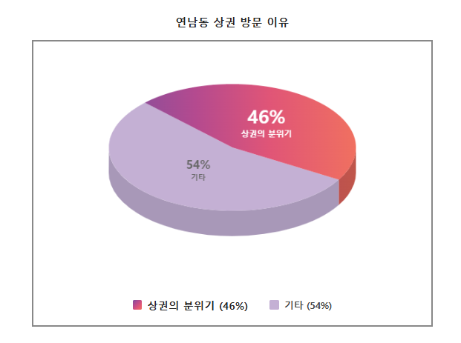
표 둘중 하나 맘에 드는거..?
왼쪽은 제가 만들었고, 오른쪽은 현기가 만든거
문제 인식
실제로 연남동 방문자의 방문 이유는 ‘상권 분위기’를 꼽았음 (이거도 언급을 뒷받침해줄 수 있는 시각자료가 있으면 좋을 듯함)
마지막 링크 50페이지에 연남동 상권을 이용하는 소비자들을 대상으로 설문조사를 실시한 결과, 해당 상권을 다른 상권에 비해 더 자주 방문하는 이유 중 “상권의 분위기＂가 46%로 가장 많은 비중을 차지하였다. 연남동 상권 특유의 분위기를 조성하는 데 적지 않은 기여를 하는 경의선숲길공원이 해당 상권을 이용하는 소비자들로 하여금 상권을 자주 방문하는 이유로 ‘상권의 분위기＇라는 응답을 가장 많이 고르게 한 것으로 생각된다.
어떤 뉴스나 정확한 지표가 있는게 아니라 단순히 보고서에서 직접 설문조사로 찾은 내용이라 애매
https://www.si.re.kr/sites/default/files/small%2022-01.pdf
연남동 방문 이유 설문응답
상권의 분위기 46%

Slide 5
사례 찾기
상권은 고정된 개념이 아니다. 시간의 흐름에 따라 상권 브랜드가 바뀐다
사례 - 성수동
1.수제화, 인쇄 공장(1970년대~2000년대) 성수동은 본래 수제화 제조, 인쇄, 봉제, 자동차 정비 등 소규모 공장들이 밀집한 서울의 대표적 준공업지역
https://fashionbiz.co.kr/article/153747
2.창고형 카페, 복합문화공간으로 변화
2011년 이전까지 공장 부자재 창고였던 건물을 개조한 ‘대림창고’가 문을 열면서 성수동에 변화가 시작됨
이를 시작으로 인쇄공장을 리모델링한 카페가 등장하고, 공장 부지를 활용한 베이커리 카페 ‘어니언’이 개점하면서 성수동은 ‘카페족의 성지’로 자리매김. 이른바 ‘뉴트로’ 감성으로 젊은 세대의 발길을 이끌었음
https://blog.igisam.com/%ec%84%9c%ec%9a%b8-%ec%a3%bc%eb%aa%a9%eb%b0%9b%eb%8a%94-%ec%a7%80%ec%97%ad-%ec%84%b1%ec%88%98-%ec%a0%95%eb%a6%ac/
3.로컬브랜드, 편집숍, 체험형으로 변화
커피 상권이 안정되자 편집숍 ‘띵굴스토어’, 패션브랜드 아더에러의 플래그십 스토어’아더스페이스 2.0’, 아모레퍼시픽의 체험형 매장 ‘아모레 성수＇등 개성 있는 로컬 브랜드와 체험형 매장들이 속속 들어섬. 2019년에는 블루보틀 한국 1호점이 성수동에 오픈하면서 상권의 주목도가 높아짐. 단순히 카페를 넘어 ‘경험을 소비하는 공간’으로 성격이 전환됨
https://www.sisajournal.com/news/articleView.html?idxno=231041
https://vircle.co.kr/blog/%ED%8C%A8%EC%85%98-%EC%9E%A0%EC%9E%AC-%EA%B3%A0%EA%B0%9D%EC%9D%80-%EC%96%B4%EB%94%94%EC%97%90-%EC%9E%88%EC%9D%84%EA%B9%8C
4.패션,IT,기업 본사 이전 등 대형 브랜드 진입
온라인 패션 플랫폼 무신사가 본사를 옮기고, 아이웨어 브랜드 젠틀몬스터 등등이 성수동으로 이동함. 이와 같이 20곳 이상의 패션 회사가 이동하면서 성수동은 수제화 거리에서 ‘패션 클러스터’로 탈바꿈. 2021년에는 디올이 성수동에 대규모 팝업 공간을 열기도 함
https://www.hankyung.com/article/2020070120841
https://www.sidae.com/article/2024091916341272916
5.팝업스토어
성수동은 매주 수십 개의 팝업 스토어가 열리는 ‘팝업의 성지’가 되었음. 구찌, 버버리 등등 글로벌 럭셔리 브랜드가 대규모 팝업을 열고, K-뷰티 브랜드들의 성수동 매장 오픈도 크게 늘어남.
https://www.etoday.co.kr/news/view/2502605
https://fashionbiz.co.kr/article/212923

Slide 6
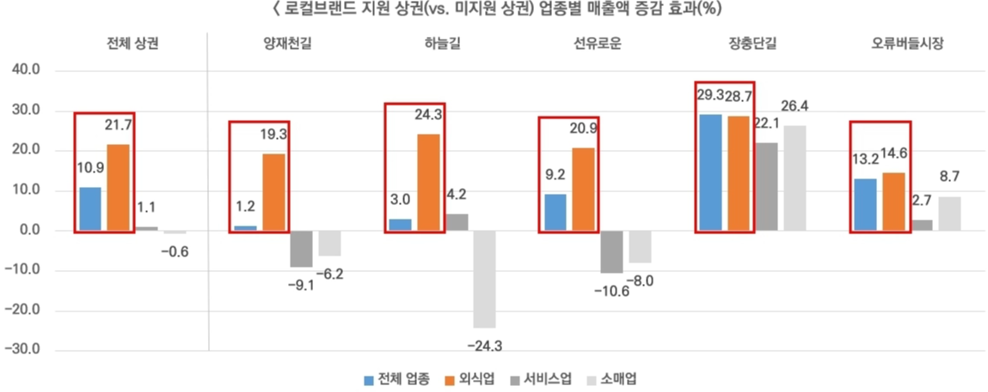
문제 인식
서울시 로컬브랜드 육성사업 결과 브랜딩을 받은 상권은 비지원 상권보다 매출증가율이 2.9% 높았고 일부는 3년차 매출이 최대 29% 증가함
서울시도 이를 인지하고 2022년부터 로컬브랜드 상권 육성사업을 직접 추진하고있다.
https://amp.seoul.co.kr/news/society/2025/12/24/20251224500212?cp=en

Slide 7
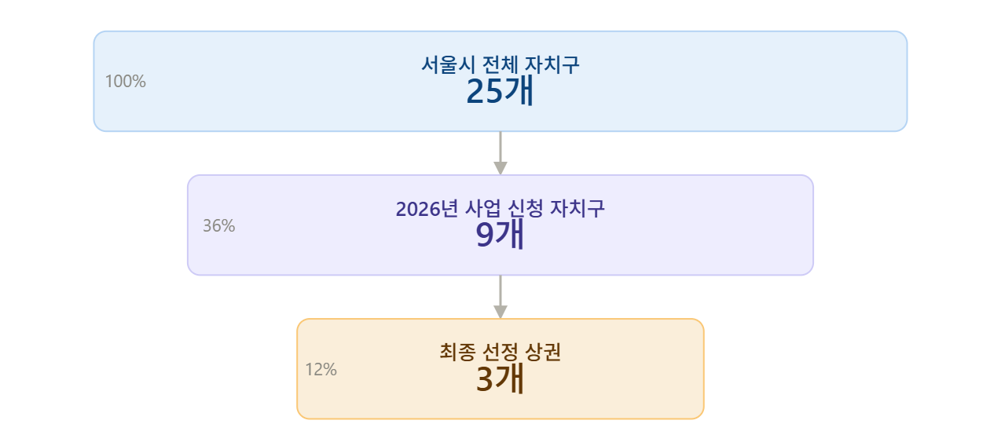
이 슬라이드에서 전달하고 싶은 것:
서울시 상권 브랜딩 정책의 혜택이 선정된 소수 상권에 집중되어 대다수 소상공인이 사각지대에 있음을 보여줌.
서울시 상권 브랜딩 정책의 한계
2026년 공모에 9개 자치구가 신청했지만 3개만 선정됐다.
서울시 25개 자치구 기준으로 혜택을 받는 상권은 극소수다.
선정되지 않은 대다수 소상공인은 서울시 상권분석서비스의 데이터 조회 외에는 활용할 수단이 없다.
서울시 상권 브랜딩 정책의 한계
■ 2026년 기준 총 9개 자치구 신청 → 단 3개 상권만 선정 선정된 소수 상권만 혜택
- > 나머지 대다수 소상공인은 사각지대
서울시 정책의 혜택을 받는 상권은 전체의 12%에 불과하다
[참고 자료]
2026년 선정 현황: 서울신문 (2026.02) https://www.seoul.co.kr/news/society/2026/02/02/20260202500135
로컬브랜드 육성상권 현황: 서울시 공식 https://news.seoul.go.kr/economy/archives/562241
■ 소상공인 현황
- 2024년 연간 폐업자 100만 명 돌파 -> 역대 최초
- 자영업자 5년 생존율 40.2% -> 10곳 중 6곳은 5년 내 폐업
- 서울 외식 점포 2024년 1분기에만 5,922개 폐업
[참고 기사 링크]
연간 폐업자 100만명 돌파 (2025.11): https://koreabizreview.com/detail.php?number=7271&thread=26r05
자영업자 5년 생존율 40.2% (한국경제 2025.11): https://www.hankyung.com/article/2025110286751
서울 외식 점포 1분기 5,922개 폐업 (2024): https://www.narasallim.net/view3/1481
"살아난 상권과 쇠퇴하는 상권의 차이는 개별 점포 역량이 아닌
상권 전체를 함께 성장시키는 구조의 유무다"

Slide 8
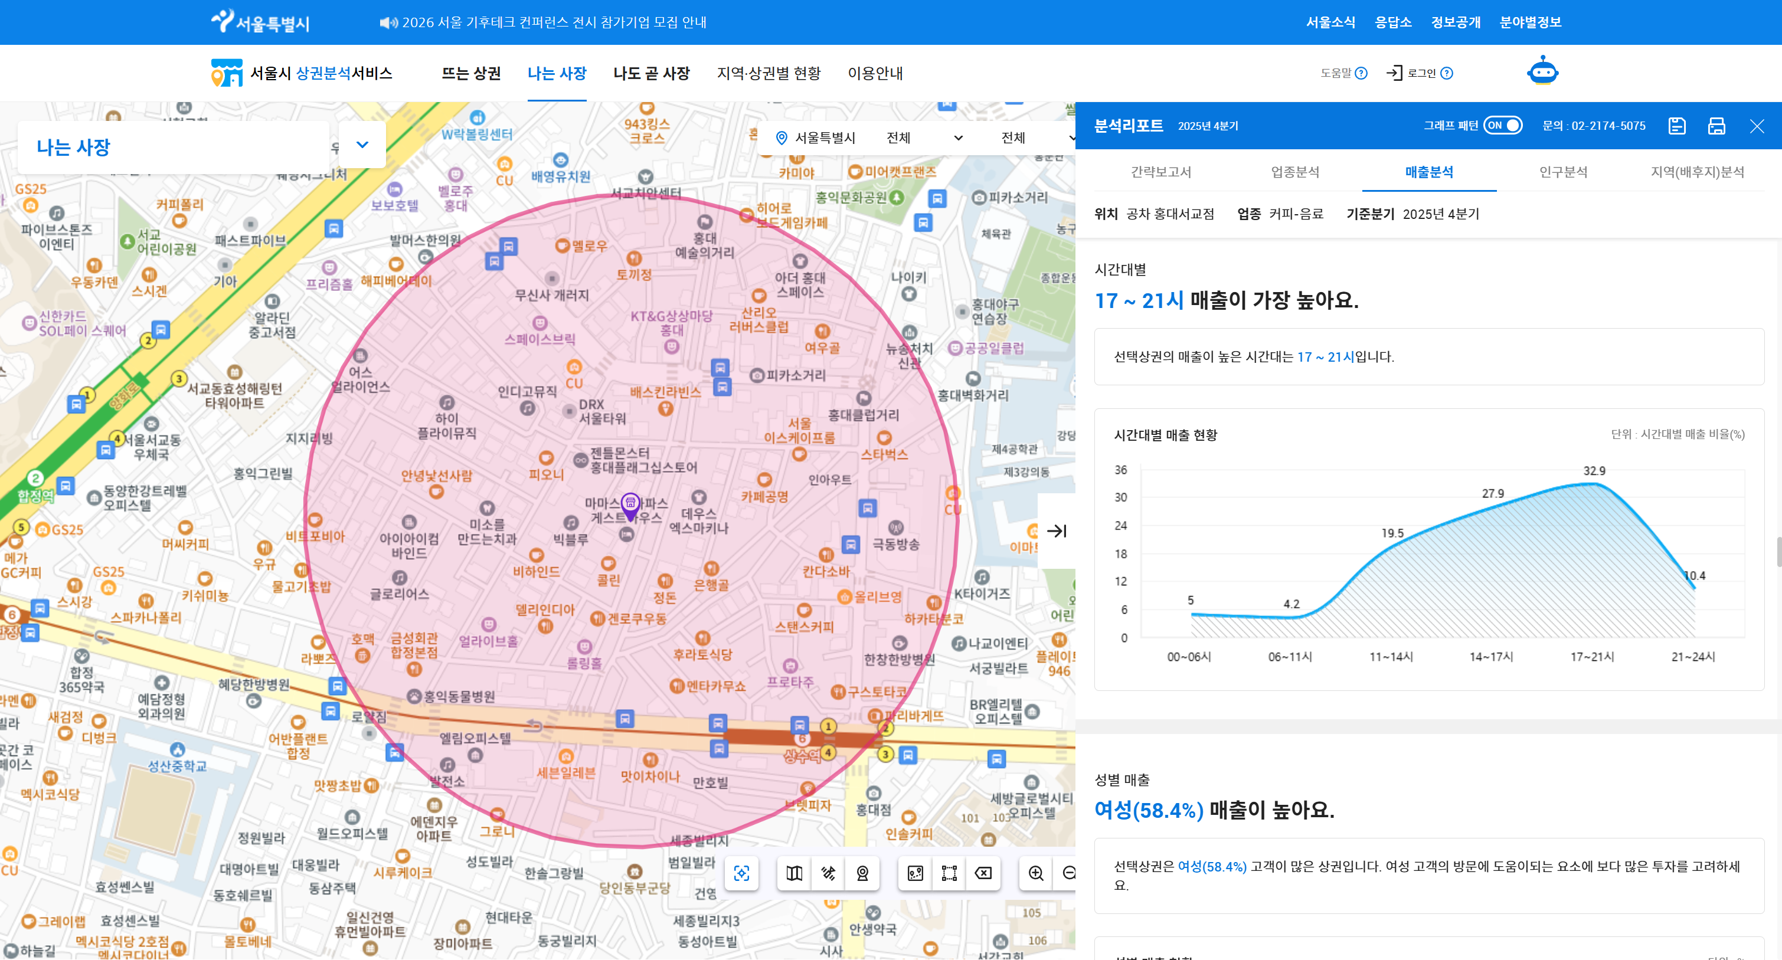
서울시의 상권분석서비스도 있음. 하지만,
서울시의 기존 서비스로는 부족하다
서울시 상권분석서비스가 존재하지만, 데이터를 보여주는 데서 끝난다.
■ 서울시 상권분석서비스의 한계
- 데이터 조회와 리포트 제공에 그침
- 점주가 무엇을 해야 할지 알 수 없음
- 개별 점포 분석에만 집중 -> 상권 단위 연결 구조 없음.
-> 점주가 무엇을 해야하는지 알 수 없다.
이 슬라이드에서 전달하고 싶은 것 :
기존 서울시 상권분석서비스가 데이터 제공에 그쳐 점주가 실행할 수 없고, 개별 점포 단위에서 끝나 상권 전체를 함께 성장시키는 구조가 없음을 보여주기

Slide 9
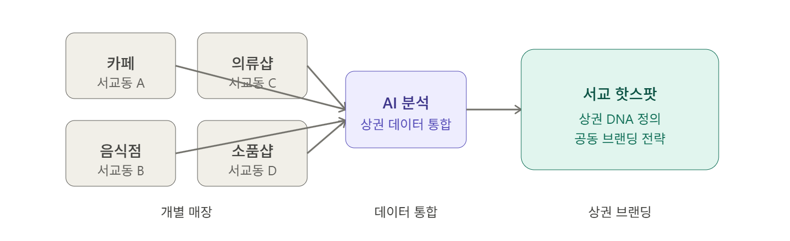
"점주에게 무엇을 해야 할지 알려주고,
상권 전체가 함께 나아갈 방향까지 만들어주는 플랫폼이 필요하다"

Slide 10
출품작 소개: 핵심 기능 3가지
01. 내 상권 MBTI 기반 솔루션 (개별 매장 → MBTI 파악)
점주가 매장 정보를 입력하면, AI가 상권 데이터를 분석하여 해당 매장의 상권 유형(MBTI)을 도출하고 유형에 맞는 운영 솔루션을 제안한다. "손님이 없다"는 막연한 고민을 "어느 시간대에, 어떤 방식으로 운영을 바꿔야 하는가"라는 구체적인 실행 방향으로 바꿔준다.
02. 상권 브랜딩 솔루션 (상권 분석을 통해 상권 브랜딩 정의)
같은 상권 내 여러 매장 데이터를 통합·클러스터링하여, 해당 상권 고유의 성격과 특성을 담은 상권 브랜딩을 도출한다. 점주는 자신의 매장이 속한 상권이 어떤 구조와 맥락을 가진 곳인지를 한눈에 파악할 수 있다.
03. MBTI 기반 상권 통합 솔루션 (상권 단위 → 공동 전략)
상권 단위로 파악된 공통 문제점을 바탕으로, 이 상권에 실질적으로 필요한 가치창출 방향 3가지를 제안한다. 개별 점주를 넘어, 상권 전체가 함께 나아갈 수 있는 방향을 제시한다.
통합 가치 (내 가게 진단 → 우리 상권 정의 → 함께 성장하는 전략)
개별 매장의 상권 유형을 진단하고, 상권 전체의 고유한 DNA를 정의하여, 매장 단위의 운영 개선에서 상권 공동의 성장 전략까지 하나로 연결한다.

Slide 11
해당 내용 보류(현행유지)
뒤에 넣을건데, 어디 넣을지 아직 안정함
출품작 소개
서울시 공공데이터와 AI 기술을 활용해 개별 매장 마켓 성향 진단에서 출발해 상권 전체의 마켓 성향을 도출하고 공동 브랜딩 솔루션을 제안하는 상권 활성화 플랫폼
나의 매장이 모여 상권의 이름이 되는 곳, 파편화된 매장 데이터를 모아 숨겨진 상권의 가치를 더하고 지속 가능한 상생을 만듦
구분 | AS-IS | TO-BE
데이터 활용 | 개별 점포 분석 가능하지만, 상권 전체 아우르는 통합 솔루션으로 연결성 부족 | 개별 매장 MBTI 분석에서 상권 브랜딩까지 연결되는 통합 솔루션 제공
상권 구조 | 개별 점포 고립 경쟁, 점주 간 연결 구조 없음 | 상권 MBTI 기반 공동 브랜딩 및 협력 구조로 전환
상권 정체성 | 자생적 이미지는 있으나 체계적으로 관리〮활용되지 못함 | 데이터 기반 상권 브랜딩으로 정체성을 구조화 및 지속적으로 고도화
상권 문제 대응 | 매출 하락〮유동인구 감소 등 문제 발생 시 개별 대응 | 개별〮상권 단위로 문제를 동시에 파악하고 공동 솔루션으로 함께 대응

Slide 12

요즘 제 점포가 속해있는
상권의 분위기가 궁금해요.
서비스 시나리오
점주 입력
→
매장 MBTI 분석
→
매장 MBTI 클러스터링
→
상권 브랜딩 3개 추천
→
점주 입력
→
상권 브랜딩 분석

Slide 13
내 상권 MBTI 기반 솔루션
상권 브랜딩 솔루션
MBTI 기반 상권 통합 솔루션
위 세가지 기능을 구현하기 위해 사용자 입력 상점의 상권에 대해 다양한 관점에서의 분석이 필요하여 LLM 기반 멀티에이전트 시스템을 통해 서비스하고자 함, 이에 필요한 데이터는 다음과 같음
■ 서울시 상권분석서비스 (점포-행정동)
- 최종 사용 데이터: 점포 수, 카테고리 점포 수, 개/폐업율, 프랜차이즈 점포 수, 행정동 총 점포 수
■ 서울시 상권분석서비스 (추정매출-행정동)
- 최종 사용 데이터: 주중/주말 매출, 요일별 매출, 시간대별 매출, 연령대별 매출, 성별 매출
■ 서울시 상권분석서비스 (길단위인구-행정동)
- 최종 사용 데이터: 요일별 유동인구, 시간대별 유동인구, 연령대별 유동인구, 성별 유동인구
■ 서울교통공사 (1~8호선 + 국가철도공단 9호선)
- 최종 사용 데이터: 호선, 역명, 위도, 경도
■ 카카오 지도 API
- 최종 사용 데이터: 키워드 검색-> 사용자 입력 상점 좌표 조회

Slide 14




LLM 에이전트 소개
상권활성도 분석 에이전트
경쟁환경 분석 에이전트
운영 전략 분석 에이전트
MBTI 분석 에이전트
역할: 상권 유동인구, 매출 패턴과 역세권 여부를 종합해 상권의 활성도를 분석
분석 항목: 시간대, 성별, 연령대별 유동인구 분포, 매출 패턴, 역까지 거리(역세권 분석), 타겟 고객과 실제 데이터의 정합성
상권활성도 보고서 출력
역할: 자치구/행정동 내 유사 업종 점포 수, 개/폐업률, 프랜차이즈 비율을 분석하여 시장 내 경쟁 강도 평가
분석 항목: 행정동 전체 대비 카테고리 비중, 프랜차이즈 포화도
경쟁강도 분석 보고서 출력
역할: 자치구/행정동 내 업종별 매출 순위를 기반으로 현재 업종의 경쟁력 분석
운영 업종 포지셔닝 분석
분석 항목: 현재 업종 유지 전략과 수익성 제고 마케팅 인사이트
업종 분석 보고서 출력
사용자의 입력 상점 분석
분석 결과를 MBTI로 시각화
상권 브랜딩 에이전트
최종 분석 에이전트
상권 클러스터링과, 상권 브랜딩 DB를 통해 상권 브랜딩 3개 추천
이후, 사용자가 3개 후보 중 한 개 선택
MBTI 분석 에이전트의 결결과와, 상권 브랜딩 결과 통합
통합한 자료를 추가 분석하여, 해당 상권 최종 분석
상권 브랜딩 솔루션 탐색

Slide 15
상권 MBTI: 지역 상권을 분석하여 사용자 입력 상점에 대한 유형을 4가지 축으로 정리하는 기능을 함
D/N
주간형 / 야간형
U/F
실용형 / 감성형
Day / Night
Utility / Feeling
매장의 핵심 소비가 집중되는 시간대 판별
고객의 방문 동기가 목적형 소비인지
감성 · 경험 기반 소비인지 판별
L/T
로컬형 / 통과형
S/M
특화형 / 혼합형
Local / Transit
Specialized / Mixed
생활권 기반 재방문 중심인지, 유동인구 기반 통과인지 판별
특정 업종이 몰려 있는 상권인지, 다양한 업종이 골고루
분포하는 상권인지 판별

Slide 16






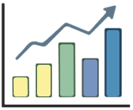












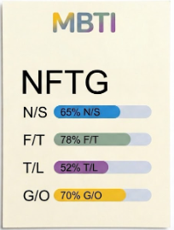


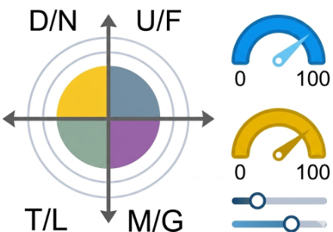
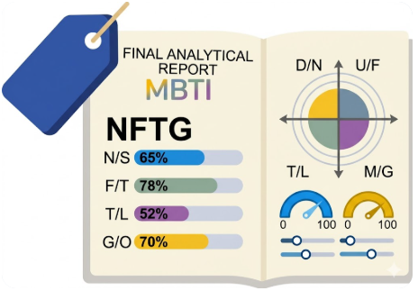

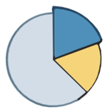



















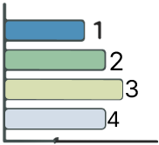

서비스 전체 흐름 도식화
Phase 1. 사용자 입력 기반 데이터 융합
Phase 2. 다면적 상권 심층 분석
Phase 3. 상권 브랜딩 및 통합 분석
상권활성도 분석
에이전트
상권 브랜딩 에이전트
지도, 지하철 데이터
상권활성도
보고서
상권 브랜딩 3개 추천
상권활성화 점수 산출(0-100)
상권 클러스터링
상권 브랜딩 DB
MBTI 분석 에이전트
경쟁환경 분석
에이전트
D/N
U/F
DUTM
DUTM
데이터 융합
JSON 파일 생성
경쟁환경 분석
보고서
MBTI 보고서
상권 브랜딩 선택(사용자 입력)
유사업종(경쟁환경) 분석
T/L
S/M
상권 브랜딩 솔루션
사용자 입력 가게 분석
상권 MBTI 도출(0-100)
사용자 데이터 입력
운영 전략 분석 에이전트
최종 분석 에이전트
유동인구, 추정매출, 상권현황
데이터
운영 전략 분석
보고서
DUTM
운영 업종 포지셔닝 비교
마케팅 인사이트 제시
상권 재정의 DB
상권 최종 분석
상권 브랜딩 솔루션 탐색
상권 브랜드 아이덴티티
브랜드 활성화 방향
상권 맞춤 브랜딩
상권 브랜딩 보고서
상권더하기의 분석 파이프라인은 세 단계(Phase)로 구성된다.
Phase 1: 사용자 입력에 맞춰 데이터를 검색하여 매장 맞춤 지표를 JSON 파일 포맷으로 융합한다.
Phase 2: LLM 멀티에이전트 시스템이 JSON 융합 데이터 파일을 다각도로 심층 분석하여 보고서를 작성한다.
Phase 3: 크게 3가지 방식으로 동작한다.
Phase 2의 3가지 보고서를 토대로 사용자 매장 MBTI 보고서를 도출한다(0-100)
BMTI를 토대로 상권 클러스터링을 수행하고, 상권 브랜딩 에이전트를 이용하여 상권 브랜딩 TOP-3를 출력한다. 사용자는 TOP-3 브랜딩 중 1개를 선택한다.
사용자가 선택한 상권 브랜딩과 MBTI 보고서를 토대로, 상권 최종 분석을 통해 상권 브랜딩 솔루션을 탐색하여 출력한다.

Slide 17
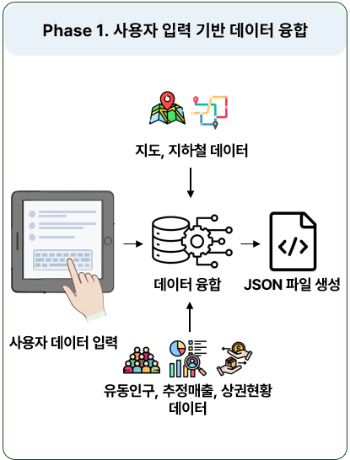



구체성, 기술성 측면
Phase 1. 사용자 기반 데이터 융합
사용자 데이터 입력
사용자 맞춤 데이터 검색
타겟 데이터 출력
상호명
자치구/행정동
운영 요일
오픈/마감시간
시그니쳐 상품
가게 분위기
고민 사항
주고객 연령층/성별
카카오 지도 API
업종 카테고리 개/폐업률
업종 카테고리 프랜차이즈 점포 수
가장 가까운 역(역까지 거리)
최대/최저 유동인구 시간대
최대/최저 유동인구 성별, 연령
최대/최저 매출 시간대
타겟 연령대/성별 유동인구, 매출 순위
자치구/행정동 유동인구 데이터
자치구/행정동 점포 수 변화 데이터
14p. phase설명 참고
자치구/행정동 추정 매출 데이터
서울시 1~9호선 역사 좌표 데이터

Slide 18
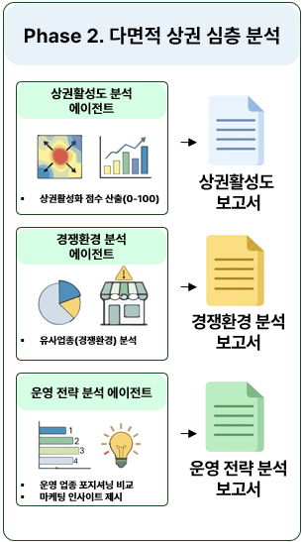


구체성, 기술성 측면
Phase 2. 다면적 상권 심층 분석
사용자 입력 + 타겟 데이터
LLM 멀티에이전트 기반 상권 심층 분석
상권 분석 보고서 출력
상호명
자치구/행정동
운영 요일
오픈/마감시간
시그니쳐 상품
가게 분위기
고민 사항
주고객 연령층/성별
업종 카테고리 개/폐업률
업종 카테고리 프랜차이즈 점포 수
가장 가까운 역(역까지 거리)
최대/최저 유동인구 시간대
최대/최저 유동인구 성별, 연령
최대/최저 매출 시간대
타겟 연령대/성별 유동인구, 매출 순위
상권활성도 분석 에이전트
상권활성도 보고서
경쟁환경 분석 에이전트
경쟁환경 보고서
업종 추천 에이전트
업종 추천 보고서
14p. phase설명 참고

Slide 19
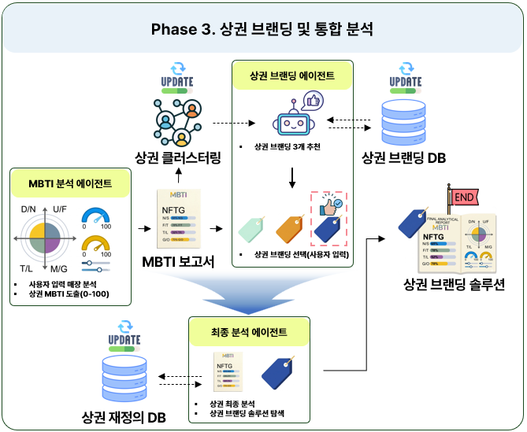
구체성, 기술성 측면
Phase 3. 통합 분석 및 브랜딩
상권 분석 보고서 입력
MBTI 분석
상권 브랜딩 선택
상권 브랜딩 솔루션
상권활성도 보고서
MBTI 분석 에이전트
1. MBTI 보고서 입력
최종 분석 에이전트
경쟁환경 분석 보고서
2. 상권 클러스터링
운영 전략 보고서
14p. phase설명 참고
3. 상권 브랜딩 3개 추천
4. 상권 브랜딩 선택(사용자 입력)

Slide 20
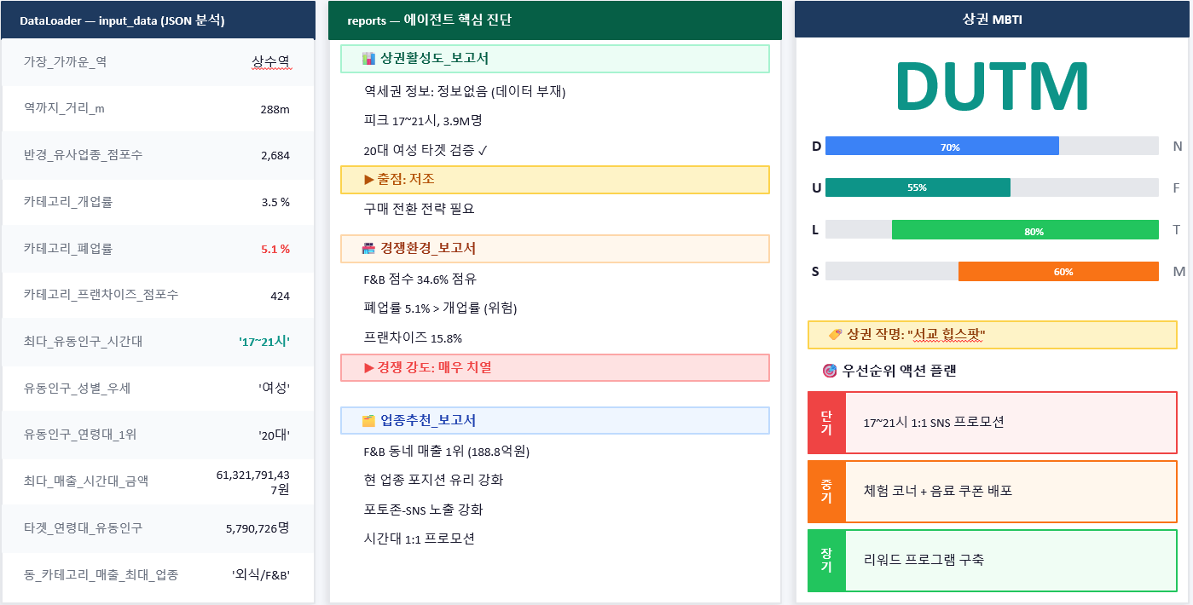
실현가능성 측면 검증
실제 서비스 실행 결과(프로토타입): 공차 홍대서교점
소요 시간
32.09 sec
모델
gpt-4o-mini

Slide 21

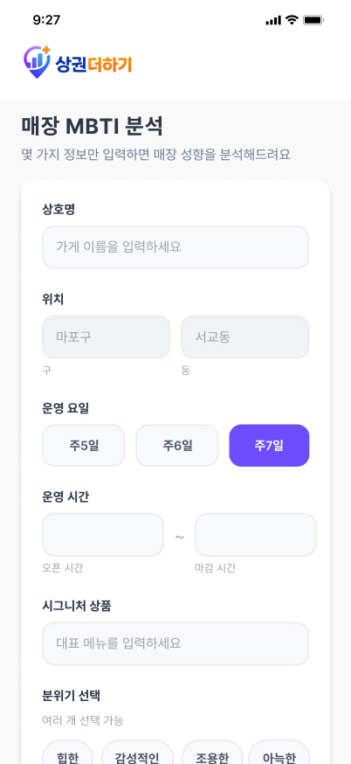
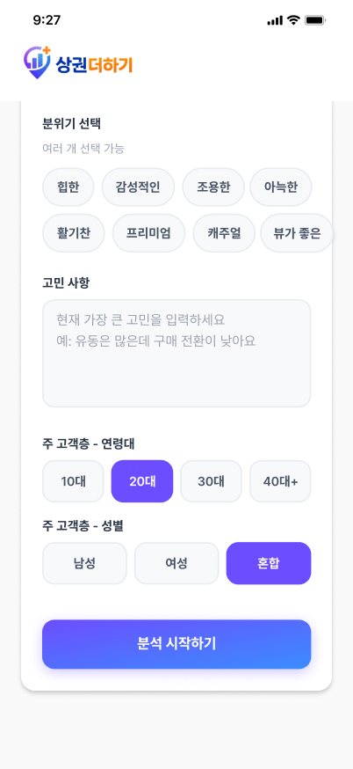
소정이가 UI 바꾸는중
서비스 UI 및 기능 소개
1. 사용자 정보 입력 화면
가게 기본 정보, 가게 분위기, 점주의 고민 사항 등 입력
프로토타입 UI 및 기능 소개: 로그인 화면이 없어도 될까요?

Slide 22
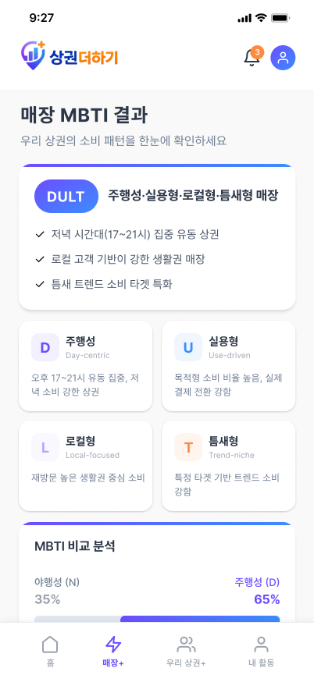
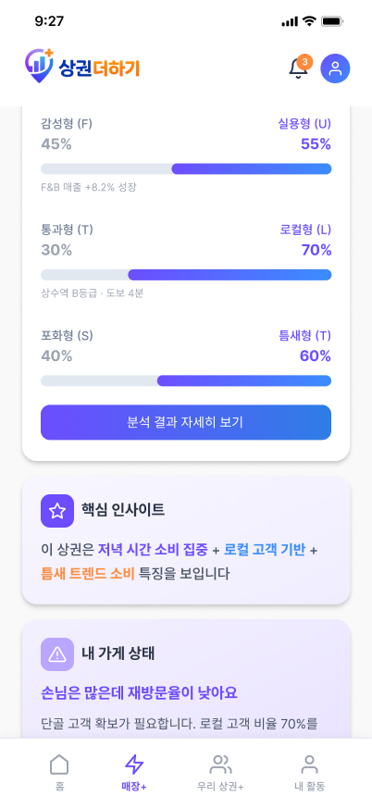
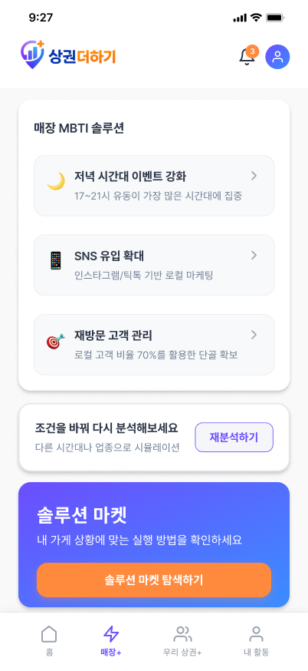
소정이가 UI 바꾸는중
서비스 UI 및 기능 소개
2. 사용자 상점 분석 결과 화면
사용자 입력 상점의 MBTI, 인사이트, 가게 상태 등 종합
보고서 출력 화면
프로토타입 UI 및 기능 소개

Slide 23
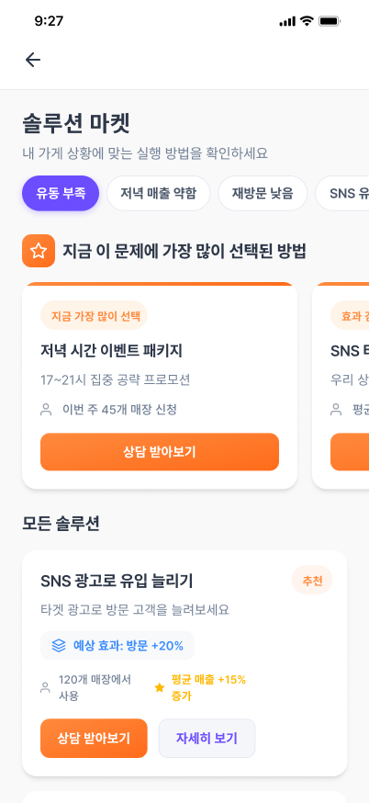
소정이가 UI 바꾸는중
서비스 UI 및 기능 소개
4. 부가서비스: 솔루션 마켓 화면
고민 유형별 맞춤 솔루션 추천하여 컨설팅 지원 및 업체 연결
프로토타입 UI 및 기능 소개

Slide 24
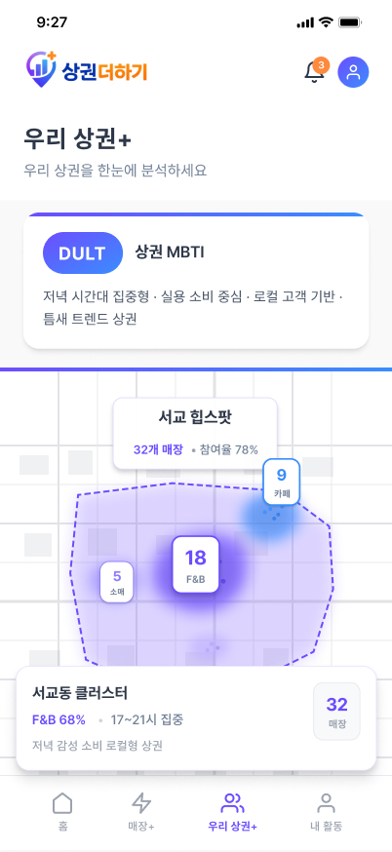
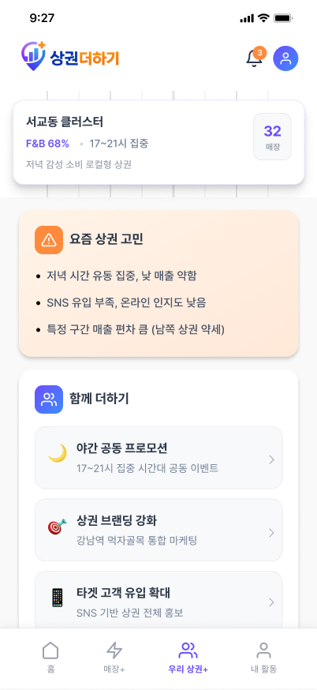
소정이가 UI 바꾸는중
서비스 UI 및 기능 소개
3. 지역 상권 분석 화면
상권 내 유사 유형 매장 군집화 · 상권 지도
상권 내 공통 문제 도출 · 함께 실행하는 협업 솔루션을 통해 참여를 통해 상권 브랜딩 방법 논의 및 강화
프로토타입 UI 및 기능 소개

Slide 25
2장
기존 무료 상권 분석 서비스의 대표격인 '나는 사장’ 은 점포 주변의 매출, 유동인구, 점포수, 생존율 등 풍부한 데이터를 시각화 리포트 형태로 제공한다. 그러나 분석 단위가 개별 점포에 머물러 있고, 데이터 해석과 실행은 점주의 몫으로 남는다.
구분 | 나는 사장 (무료) | 나이스비즈맵 (유료) | 상권 더하기 (제안)
운영 주체 | 서울특별시 | NICE지니데이터 | —
분석 단위 | 개별 점포 (반경/다각형) | 개별 점포 (행정동 기준) | 개별 점포 → 상권 전체
데이터 강점 | 공공 데이터 기반 인구·점포·매출 | 카드 매출 데이터 신뢰도 ↑ | 점주 입력 + 공공데이터 결합
결과 형태 | 데이터 시각화 리포트 | 상세 분석 보고서 (기본/종합) | MBTI 진단 + 공동 브랜딩 솔루션
활용 방식 | 점주가 직접 해석 | 점주가 직접 해석 | AI가 해석 + 실행 솔루션 제안
상권 단위 분석 | ✗ | ✗ | ○
점주 간 연결·협력 | ✗ | ✗ | ○
'나는 사장'은 데이터를 보여주는 데 그친다. 점주는 리포트를 받아도 자신의 매장 맥락에 맞춰 해석하고 실행 방안을 도출해야 한다. 무엇보다 분석이 개별 점포 단위에서 끝나기 때문에, 같은 상권에 속한 매장들이 함께 움직일 수 있는 구조는 부재한다. → 상권 더하기는 이 빈 공간을 상권 단위 분석과 공동 브랜딩 솔루션으로 메운다.
*출처 나는 사장 - https://golmok.seoul.go.kr/owner/owner.do
나이스비즈맵 - https://m.nicebizmap.co.kr/

Slide 26
상권 더하기는 시장의 공백을 세 가지 기술적 차별점으로 메운다.
차별점 1. 매장 MBTI 메커니즘
기존 서비스는 매출·유동인구 같은 원천 데이터를 점주가 직접 해석해야 했다. 상권 더하기는 매장의 운영 정보를 입력받아 DUTM 4개 축 기반 16개 유형의 MBTI로 매장 정체성을 진단한다. 점주는 복잡한 데이터를 읽지 않아도 "내 매장이 어떤 매장인지" 직관적으로 파악할 수 있다.
→ 데이터를 정체성으로 번역하는 진단 메커니즘
차별점 2. 상권 단위 클러스터링
같은 상권에 속한 매장들의 MBTI를 클러스터링하여, 상권 전체의 정체성을 데이터 기반으로 도출한다. 기존 서비스가 "이 점포의 매출"을 보여주는 데 그쳤다면, 상권 더하기는 "이 상권이 어떤 상권인지"를 정의한다.
이 클러스터링 결과가 곧 공동 브랜딩의 기반이 된다. 같은 상권 내 점주들이 흩어진 개인이 아니라, 하나의 정체성을 공유하는 공동체로 묶이는 것이다.
→ 점포 단위 분석을 상권 단위 브랜딩으로 확장하는 기반 기술
차별점 3. 멀티에이전트 시스템
단일 모델이 모든 답을 내놓는 방식이 아니다. 역할이 분화된 다수의 AI 에이전트가 매장 진단, 상권 해석, 공동 고민 도출, 솔루션 제안을 분업하여 처리한다. 각 에이전트가 자신의 영역을 깊이 있게 다루기 때문에, 단일 LLM 호출보다 정밀하고 맥락에 맞는 결과를 생성할 수 있다.
→ 분업 구조로 분석 깊이와 정밀도를 동시에 확보하는 AI 아키텍처
한줄 요약 : 매장을 진단하고 (MBTI), 상권을 묶고 (클러스터링), 정밀하게 해석하는 (멀티에이전트)
— 세 기술의 결합으로 시장에 부재했던 공동 브랜딩이라는 가치를 만든다.

Slide 27
소정이가 UI 바꾸면서 바꾸는중
나의 매장이 모여 우리 상권의 이름이 되는 곳, 상권 더하기
[상권 더하기]는 파편화된 매장의 데이터를 모아, 숨겨진 상권의 가치를 더하고, 지속 가능한 상생의 내일을 만듭니다.
홈
매장 +
우리 상권 +
내 활동
우리 상권 현황
우리 상권 이름
상권 참여율
매장 MBTI 분석
상권 MBTI 결과
내 정보 관리
내 가게 상태 요약
MBTI 요약
문제 한 줄
매장 MBTI 결과
상권 클러스터 맵
진단 보관함
성공 상권 사례
매장 MBTI
솔루션
우리 상권 고민
활동 배지
상권 내 다른 가게 사장님 유입 시킬 경우 배지 증정
매장 MBTI
재분석
함께 더하기
솔루션 마켓
솔루션 도와줄 수 있는 마켓 제안
B2B 중개 수수료

Slide 28
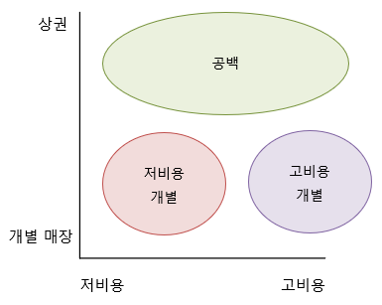
상권 더하기 시장성
상권 더하기 포지셔닝
현재 상권 분석 시장은 크게 두가지 유형으로 나뉨
첫째, 무료 서비스로 데이터 시각화에 치중되어 실제 운영 판단을 사용자가 직접 수행해야함
둘째, 민간 유료 서비스의 경우 개별 점포 분석에 한정되어 있음
상권 전체를 하나의 브랜드로 상생하는 서비스는 현재 시장에서 존재하지 않음
상권 더하기 타겟 고객
타겟 고객은 1차 서울시 내 골목상권 소상공인 2차 솔루션 마켓 통해 소상공인에게 서비스 제공하려는 B2B 파트너사, 3차 데이터 축적 이후 상권 활성화 정책 수립을 필요로 하는 서울시 및 자치구 지자체로 확장 가능
상권 브랜딩 실증 효과
서울시 로컬브랜드 상권 브랜딩 실증 결과, 비지원 대비 매출 증가율 +2.9%, 일부 상권 최대 29% 증가로 시장 수요 검증 완료
정책 연계 가능성
서울시 2026 로컬브랜드 상권 육성사업: 3개소, 상권별 2년간 10억 원 투입으로 공공 예산이 이미 집행중
서울시 골목상권 활성화, 자치구별 상권 맞춤형 사업 등 상권 브랜딩 관련 정책 수요 지속 확대
서울시 상권 분석 서비스 AI 고도화 사업과 방향성 정합으로 공공 협력 가능성 보유
상권 더하기가 축적한 데이터 지자체 정책 수립의 근거 자료로 활용 가능한 공공 자산으로 발전 가능
즉, 검증된 수요와 명백한 공백 속에서, 상권 더하기는 소상공인부터 지자체까지 연결되는 상권 브랜딩 플랫폼으로
서울시 1,090개 골목상권을 실질적으로 공략할 수 있는 시장성을 보유하고 있음

Slide 29
상권 더하기 사업화
상권 더하기 비즈니스 모델
상권 더하기의 핵심 운영 구조는 가게가 하나씩 합류할수록 상권 MBTI가 업데이트되고 브랜딩이 진화하는 살아있는 플랫폼에 있음
기본 진단 무료 제공으로 점주 유입 → 플랫폼 내 광고 수익 발생
솔루션 마켓 내 파트너사 노출 및 정보 제공으로 리스팅 피 수취
데이터 축적 이후 지자체 대상 상권 분석 리포트 B2G 납품으로 수익 확장
상권 더하기 진입 구조와 확산 구조
무료 진단으로 진입 장벽을 최소화하여 초기 점주 유입을 자연스럽게 유도
한 명의 점주가 합류하면 같은 상권 점주들이 자연스럽게 합류하는 네트워크 효과 작동
상권 MBTI가 정교해질수록 점주들의 이탈 동기가 낮아지는 자연스러운 락인 효과 형성
즉, 진입 장벽이 낮고 확산 구조가 내재된 비즈니스 모델로, 초기 투자 대비 빠르게 시장을 확보할 수 있으며
플랫폼 가치가 높아지는 구조로 지속 가능한 사업화 기반을 갖춤

Slide 30
상권 더하기 매출 발생 및 투자 가능성
상권 더하기 매출 발생 구조
주요 수익원: (초기)광고 및 파트너사 노출 수수료, (장기) B2G 납품 본격화
상권 더하기 경쟁 우위
특정 상권 브랜딩은 해당 상권 점주들의 참여로만 만들어지기 때문에 타 서비스가 복제할 수 없는 고유 데이터 자산 지속 축적
참여 점주 증가는 데이터 축적, 브랜딩 고도화, 신규 점주 유입의 구조로 후발 진입자가 따라오기 어려운 선점 효과 지님
상권 MBTI 기반 공동 브랜딩이 점주 간 협력 문화를 형성하고 지역 상생으로 이어지는 사회적 가치 실현
상권 더하기 발전 가능성
데이터가 쌓일수록 플랫폼 가치가 높아지는 구조로 선점한 플랫폼이 절대적으로 유리
서울시 공공 정책과 방향성이 일치하여 지자체 납품으로의 자연스러운 수익 확장 경로 확보
장기적으로 상권 침체를 사전에 예측하고 선제 대응하는 서울시 상권 조기경보 시스템으로 발전 가능
즉, 초기 광고 수익부터 장기 지자체 납품 까지 명확한 수익 경로를 보유하고
소상공인 생존율 향상과 지역 상생이라는 사회적 가치를 동시에 실현하는 서비스

Slide 31
참가신청서 내용 넣기
활용방안 3가지
○ 소상공인 대상 데이터 기반 매장 운영 의사결정 지원
소상공인이 입력한 매장 정보와 서울시 공공데이터를 분석해 매장의 성향을 자동으로 진단
시간대별 운영 전략, 고객 유입 방식 등 구체적인 의사결정 위한 정보를 점주에게 제시
데이터 기반 행동 계획으로 전환하는 실질적 도구로 활용 가능
○ 상권 내 점주들의 공동 브랜딩 및 집단 마케팅 기반 마련
상권 내 데이터 누적을 통해 도출된 상권 DNA를 공동 마케팅과 브랜딩의 기반으로 활용
상권 전체가 하나의 정체성을 가지고 유동인구를 유입시키는 집단적 마케팅 도구로 기능
점주 간 협력 문화 형성을 통해 상권이 자생적으로 살아나는 구조 구축
○ 지자체의 데이터 기반 상권 정책 수립 근거 자료로 활용
축적된 상권 분석 데이터를 지자체 예산 분배 및 상권 활성화 정책 수립의 실질적인 근거로 제공
지원 대상 선정, 상권별 맞춤 정책 설계 등에 활용 가능한 정밀 데이터 공급
공공데이터가 서비스를 통해 정책으로 다시 순환되는 선순환 구조 실현
기대효과: 시장성, 사회성, 공공 이익성, 장기성의 4가지 관점
○ 시장성: 데이터 기반 운영 솔루션으로 생존 경쟁력 향상
고객 유형 분석과 맞춤 솔루션 제공으로 운영 효율 향상, 점주의 의사결정 부담 감소
상권 공동 브랜딩으로 형성된 상권 정체성이 고객의 재방문율을 높이고 충성 고객층 확보로 이어짐
60%에 달하는 소상공인 5년 내 폐업률을 낮추는 실질적 대안으로 소상공인의 높은 수요와 직접 연결
○ 사회성: 공동 브랜딩을 매개로 협력 문화 형성, 골목상권 공동체 회복
상권 DNA라는 공동의 정체성이 생기면서 점주들이 개별 경쟁에서 벗어나 협력하는 문화로 전환
점주 간 결속이 지역 소비 선순환으로 이어지며 스스로 살아나는 자생적 상권 생태계 구축
침체된 골목상권이 브랜드 경쟁력을 회복하며, 지역 공동체 활성화의 거점으로 재탄생
○ 공공 이익성: 서울시 상권 경제 규모 확대
소상공인 폐업 감소로 서울시 골목상권의 활력을 유지하고 도시 상업 생태계의 지속성 확보
축적된 상권 데이터가 서울시 정책 수립의 정밀도를 높이는 공공 자산으로 기능하며 도시 경쟁력 강화
상권 브랜딩으로 서울 내 다양한 골목상권이 관광·소비 자원으로 발전하며 서울시 전체 경제 규모 확대
○ 장기성: 축적된 데이터 서울시 상권 침체 사전 예측 및 선제 대응
장기간 축적된 상권 데이터 통해 계절·경기 변화에 따른 상권 트렌드 변화를 패턴으로 읽어내는 것이 가능
단순 현황 파악을 넘어 상권 침체 징후를 조기에 감지하고 선제적으로 대응할 수 있는 서울시 상권 조기경보 시스템으로 발전
사후 대응 중심이었던 상권 지원 정책이 데이터 기반 사전 예방 체계로 전환되며 서울시 상권 관리의 새로운 패러다임으로 정착

